Slide 1
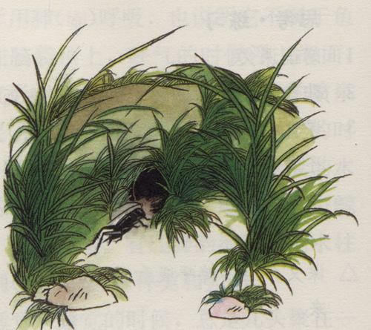
11.蟋蟀的住宅
法布尔

Slide 2
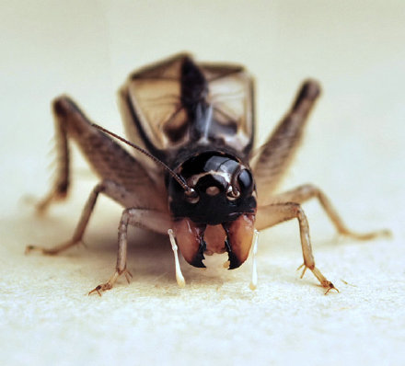
蟋蟀
蛐蛐儿
促织
知有儿童挑促织，夜深篱落一灯明。

Slide 3
居住在草地上的蟋蟀，差不多和蝉一样有名。它的出名不光由于它的唱歌，还由于它的住宅。

Slide 4
别的昆虫大多在临时的隐蔽所藏身。它们的隐蔽所得来不费功夫，弃去毫不可惜。蟋蟀和它们不同，不肯随遇而安。它常常慎重地选择住址，一定要排水优良，并且有温和的阳光。它不利用现成的洞穴。它的舒服的住宅是自己一点儿一点儿挖掘的，从大厅一直到卧室。

Slide 5
别的昆虫大多在临时的隐蔽所藏身。它们的隐蔽所得来不费功夫，弃去毫不可惜。蟋蟀和它们不同，不肯随遇而安。它常常慎重地选择住址，一定要排水优良，并且有温和的阳光。它不利用现成的洞穴。它的舒服的住宅是自己一点儿一点儿挖掘的，从大厅一直到卧室。

Slide 6
隐蔽 干燥 简朴 光滑 平坦 卫生 宽敞
选址 挖掘 扒土 搬掉 踏地 铺开 抛土
bā：抓着；刨；挖；
pá ：窃取别人身上的财物；用手或耙子使东西聚拢或散开。

Slide 7
蟋蟀住宅的特点
隐蔽 干燥 简朴 光滑 平坦 卫生 宽敞
选址 挖掘 扒土 搬掉 踏地 铺开 抛土
蟋蟀修建住宅的过程

Slide 8
抓关键词概括文章主要内容
课文主要讲了蟋蟀______以及______。

Slide 9
默读要求：
默读5-6自然段，用横线画出表现蟋蟀住宅特点的句子，圈出句子中的关键词语概括特点，或者试着自己用一个词概括此特点。

Slide 10
在朝着阳光的堤岸上，青草丛中隐藏着一条倾斜的隧道，即使有骤雨，这里也立刻就会干的。隧道顺着地势弯弯曲曲，最多九寸深，一指宽，这便是蟋蟀的住宅。出口的地方总有一丛草半掩着，就像一座门。蟋蟀出来吃周围的嫩草，决不去碰这一丛草。那微斜的门口，经过仔细耙扫，收拾得很平坦。这就是蟋蟀的平台。当四周很安静的时候，蟋蟀就在这平台上弹琴。

Slide 11
在朝着阳光的堤岸上，青草丛中隐藏着一条倾斜的隧道，即使有骤雨，这里也立刻就会干的。隧道顺着地势弯弯曲曲，最多九寸深，一指宽，这便是蟋蟀的住宅。出口的地方总有一丛草半掩着，就像一座门。蟋蟀出来吃周围的嫩草，决不去碰这一丛草。那微斜的门口，经过仔细耙扫，收拾得很平坦。这就是蟋蟀的平台。当四周很安静的时候，蟋蟀就在这平台上弹琴。

Slide 12
屋子的内部没什么布置，但是墙壁很光滑。主人有的是时间，把粗糙的地方修理平整。大体上讲，住所是很简朴的，清洁、干燥，很卫生。假使我们想到蟋蟀用来挖掘的工具是那样简单，这座住宅真可以算是伟大的工程了。

Slide 13
出口的地方总有一丛草半掩着,就像一座门。
出口的地方总有一丛草掩着,就像一座门。

Slide 14
在儿童时代，我到草地上去捉蟋蟀，把它们养在笼子里，用菜叶喂它们。现在为了研究蟋蟀，我又搜索起它们的巢穴来。

Slide 15
在朝着阳光的堤岸上，青草丛中隐藏着一条倾斜的隧道，即使有骤雨，这里也立刻就会干的。隧道顺着地势弯弯曲曲，最多九寸深，一指宽，这便是蟋蟀的住宅。出口的地方总有一丛草半掩着，就像一座门。蟋蟀出来吃周围的嫩草，决不去碰这一丛草。那微斜的门口，经过仔细耙扫，收拾得很平坦。这就是蟋蟀的平台。当四周很安静的时候，蟋蟀就在这平台上弹琴。

Slide 16
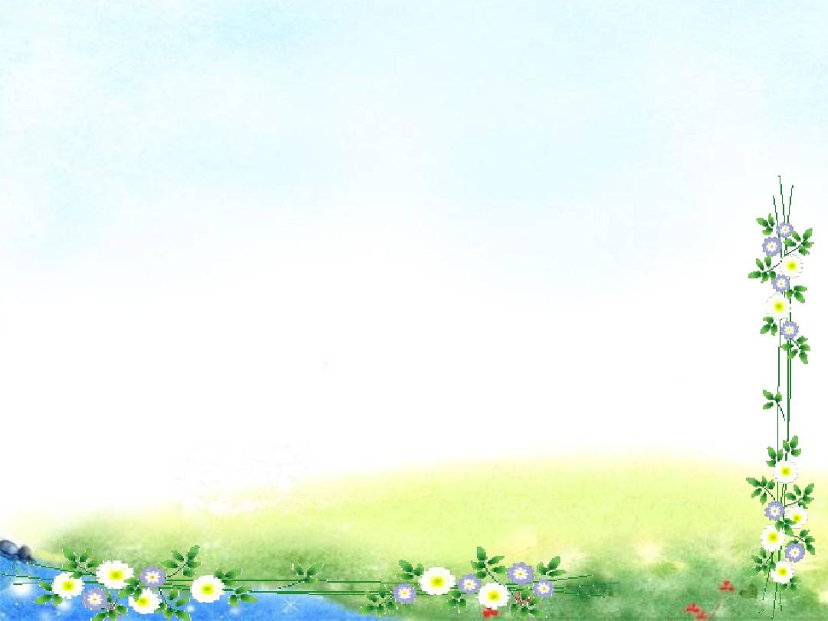
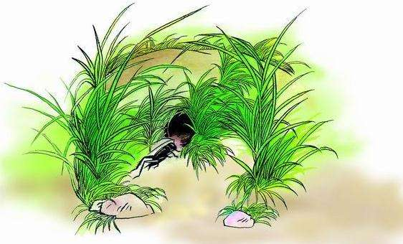
统编教材四年级上册第三单元
我会说
我是小蟋蟀，你看我的住宅：
我慎重地选择住址……
它的外部……它的内部……

Slide 17
这座住宅真可以算是伟大的工程了。

Slide 18
第二课时

Slide 19
无与伦比的观察家!
——达尔文

Slide 20
在朝着阳光的堤岸上,青草丛中隐藏着一条倾斜的隧道,即使有骤雨,这里也立刻就会干的。
隧道顺着地势弯弯曲曲,最多九寸深,一指宽,这便是蟀的住宅。

Slide 21
11.蟋蟀的住宅

Slide 22
这座住宅真可以算是伟大的工程了。

Slide 23
默读第7-9自然段，用横线勾画出蟋蟀修建住宅时所用的工具，用波浪线勾画出表示动作的词语。用圆圈勾画出表示时间的语句。

Slide 24
蟋蟀盖房子大多是在十月，秋天初寒的时候。它用前足扒土，还用钳子搬掉较大的土块。它用强有力的后足踏地。后腿上有两排锯，用它们将泥土推到后面，倾斜地铺开。
工作做得很快。蟋蟀钻到土底下干活，如果感到疲劳，它就在未完工的家门口休息一会儿，头朝着外面，触须轻微地摆动。不大一会儿，它又进去继续工作。我一连看了两个钟头，看得有些不耐烦了。
住宅的重要部分快完成了。洞已经挖了有两寸深，够宽敞的了。余下的是长时间的整修，今天做一点儿，明天做一点儿。这个洞可以随天气的变冷和它身体的增长而加深加阔。即使在冬天，只要气候温和，太阳晒到它住宅的门口，还可以看见蟋蟀从里面不断地抛出泥土来。

Slide 25
蟋蟀盖房子大多是在十月，秋天初寒的时候。它用前足扒土，还用钳子搬掉较大的土块。它用强有力的后足踏地。后腿上有两排锯，用它们将泥土推到后面，倾斜地铺开。
工作做得很快。蟋蟀钻到土底下干活，如果感到疲劳，它就在未完工的家门口休息一会儿，头朝着外面，触须轻微地摆动。不大一会儿，它又进去继续工作。我一连看了两个钟头，看得有些不耐烦了。
住宅的重要部分快完成了。洞已经挖了有两寸深，够宽敞的了。余下的是长时间的整修，今天做一点儿，明天做一点儿。这个洞可以随天气的变冷和它身体的增长而加深加阔。即使在冬天，只要气候温和，太阳晒到它住宅的门口，还可以看见蟋蟀从里面不断地抛出泥土来。

Slide 26
我会说
工具:钳子、后足、两排锯
修建过程
动作:扒土、搬掉、踏地、推到、铺开

Slide 27
法布尔从小喜爱尾虫，成人后利用大量业余时间观察、研究昆虫，五十六岁时法布用自己所有的积蓄购买了一片荒地——荒石园，专门用来放养、研究昆虫。在这块荒地上，法布尔进行了长达三十年的观察，揭开了昆虫世界的许多秘密，并写成了巨著《尾虫记》。该书出版后，引起了极大轰动。生物学家达尔文称赞他是“无与伦比的观察家”。这部杰作把科学知识和文艺非常巧妙地结合起来，用一种富有诗意的笔调，向人们展示了一个绚丽多姿的昆虫世界。为此，在1910年，他获得了诸贝尔文学奖提名。
我悉心观察的是生命。

Slide 28
统编教材四年级上册第三单元
拓展阅读
蟋蟀体形微扁，头部圆形，触角长、呈线状。有翅时，翅平叠于躯体上。多数体色呈褐色或黑色，深浅不一。雄虫利用位于前翅基部的脊产生求偶鸣声。多数雌性的产卵器很显著，呈筒状或针状。
——选自英国麦加文的《昆虫》

Slide 29
那微斜的门口，经过仔细耙扫，收拾得很平坦。这就是蟋蟀的平台。当四周很安静的时候，蟋蟀就在这平台上弹琴。

Slide 30
